Slide 1
빅데이터 수집 시스템 개발
기상 데이터 수집
빅테이터 강병화

Slide 2
INDEX
기상 데이터 수집 코드 01
2. 기상 데이터 수집 코드 02
3. 2021.09.01.10:00 전국 데이터 저장
4. 2021.08.30.17:00 전국 데이터 저장

Slide 3
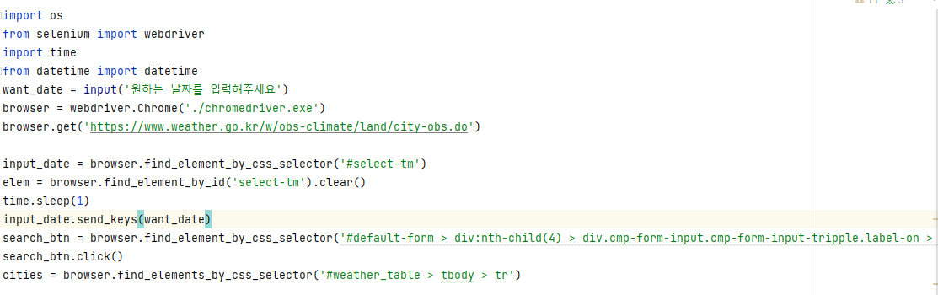
기상 데이터 수집 코드 01
Selelium 라이브러리 해당 기상청 사이트 접속
2. 현재 검색하는 날짜를
저장하기 위해 datetime 라이브러리 import 완료
3. 원하는 날짜를 파이썬 프로그램에서 입력
4. 그 날짜를 해당 사이트에서 입력 후에 선택 버튼을 누르면 해당 날짜의 모든 도시 정보 랜더링 완료

Slide 4
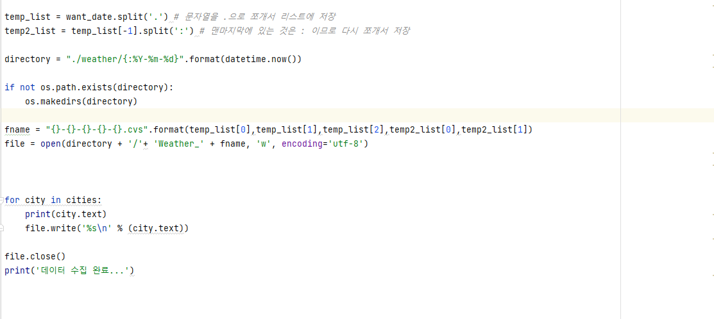
기상 데이터 수집 코드 02
입력 받은 날짜를 parsing 해서 파일이름으로 저장하였습니다.
디렉토리명은 현재 데이터 수집한 날짜로 만들었습니다.
파일이름을 입력 받았던 날짜로 포맷팅합니다.
이제 수집한 데이터들을 출력하면서 파일에 저장하고 파일을 닫습니다.

Slide 5
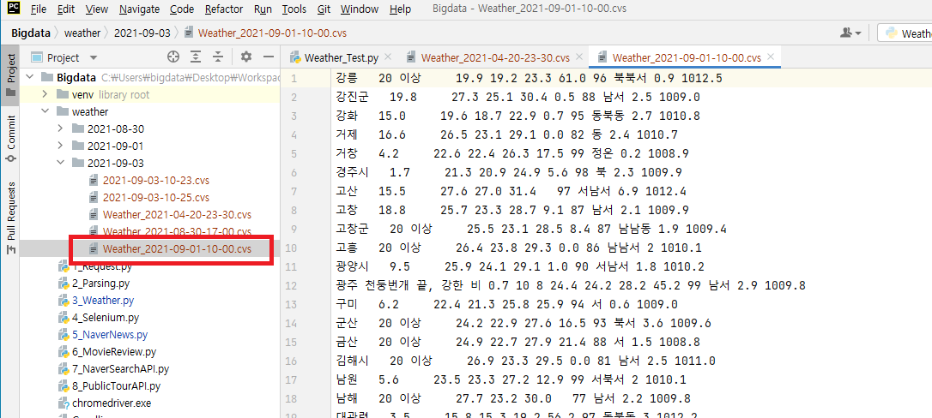
2021.09.01.10:00 전국 데이터 저장

Slide 6
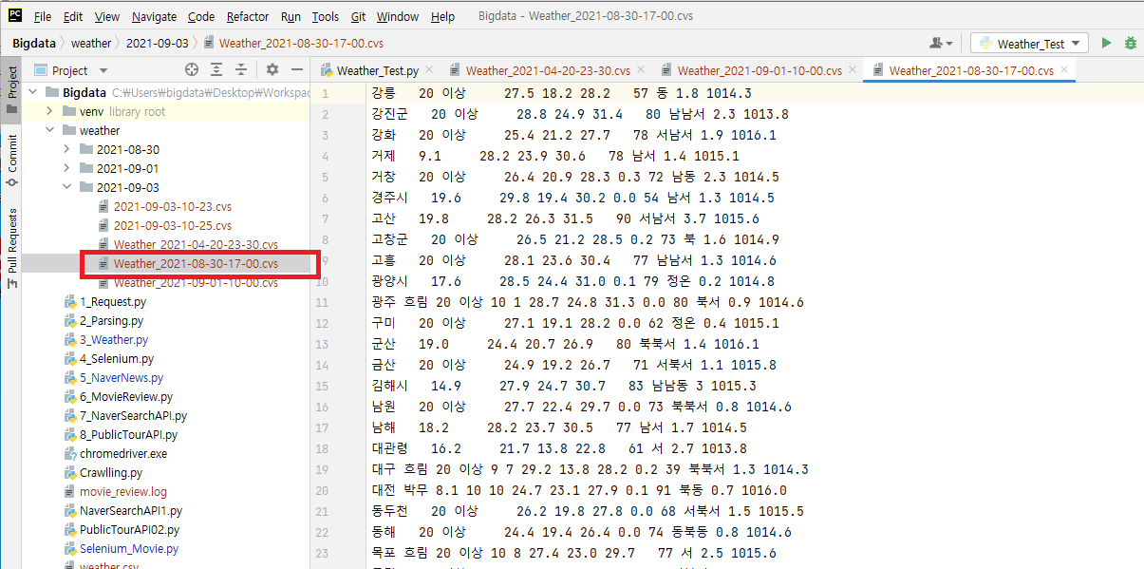
2021.08.30.17:00 전국 데이터 저장

Slide 7
Thank you!!

